Slide 1
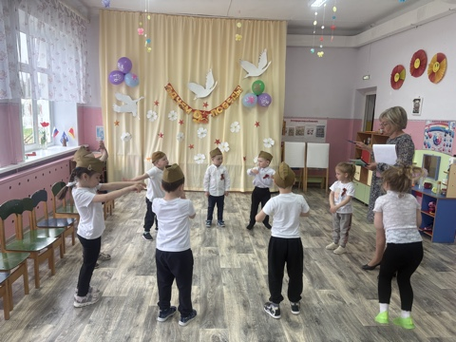
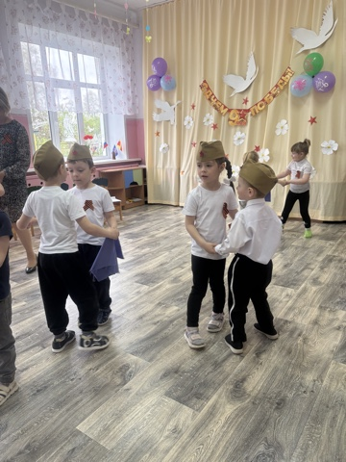
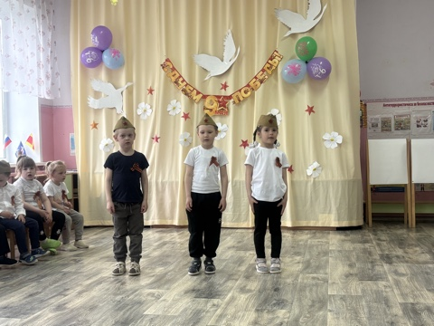
В преддверии празднования 81 – ой годовщины со Дня Победы в дошкольной группе прошел торжественный утренник, посвященной этой памятной дате. На празднике дети с чувством особой благодарности читали стихи, исполняли песни и танцевали.

Slide 2
